Slide 1
Réacteurs à Sels Fondus (RSF): historique, potentialités, état des lieux
Nathan GREINER
Service d’Études des Réacteurs et de Mathématiques Appliquées, CEA Saclay
Journée P2I --- 26 novembre 2025

Slide 2
Sommaire
Réacteurs à sels fondus (RSF) :
présentation & historique
Panorama national & international
Journée P2I – Réacteurs à sels fondus – Nathan GREINER

Slide 3
Réacteurs à sels fondus (RSF) : présentation & historique
1

Slide 4
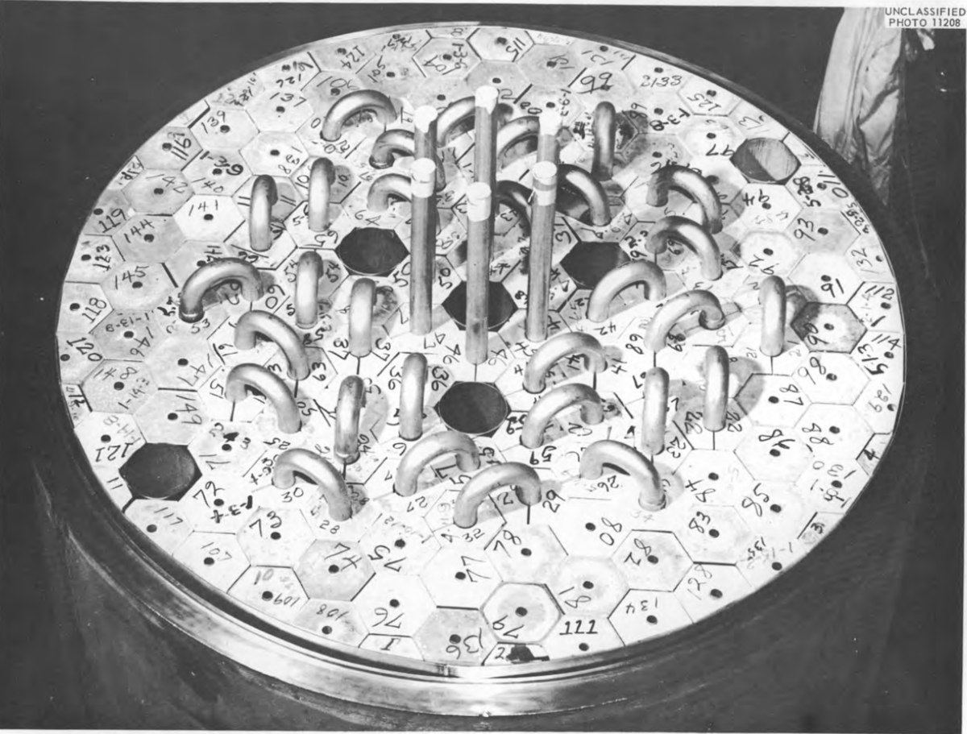
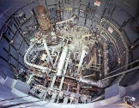
RSF : un bref historique
Photo ARE
Les RSF datent des années 50 (USA, Oak Ridge)
Un prototype : l’ARE (Aircraft Reactor Experiment) 1954
Un réacteur expérimental : le MSRE (Molten Salt Reactor Experiment) 1965 – 1970
Un projet surgénérateur : le MSBR (Molten Salt Breeder Reactor) : abandonné
Arrêt du programme aux US dans les années 1970
R&D en Europe, Russie, Chine, Japon 1970 – 2000 (notamment CEA et EDF)
Regain d’intérêt au début des années 2000 Gen-IV International Forum
Concept de référence : MSFR (Molten Salt Fast Reactor) : développé par le CNRS
Reprise de la R&D au CEA en 2017/2018 + intensification (EDF, Framatome, ORANO, etc.)
Photo MSRE
Journée P2I – Réacteurs à sels fondus – Nathan GREINER

Slide 5
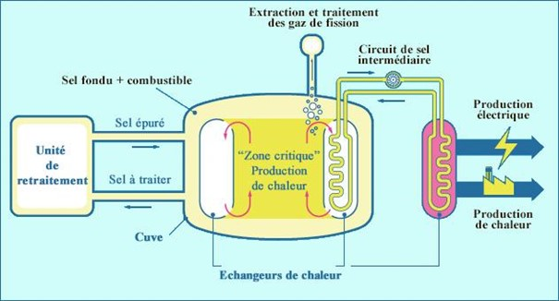
RSF : présentation générale
Sels fondus :
  Fluorures (F, Li, Be)
  Chlorures (Na, Cl, Mg)
  => sel de table
Variété des types de RSF :
  Sel fondu = caloporteur
  Sel fondu = combustible
  Sel fondu = caloporteur
  + combustible
    Écoulement canalisé
    Écoulement libre
    (« type-piscine »)
[Source : Les Voix du nucléaire]
Journée P2I – Réacteurs à sels fondus – Nathan GREINER

Slide 6
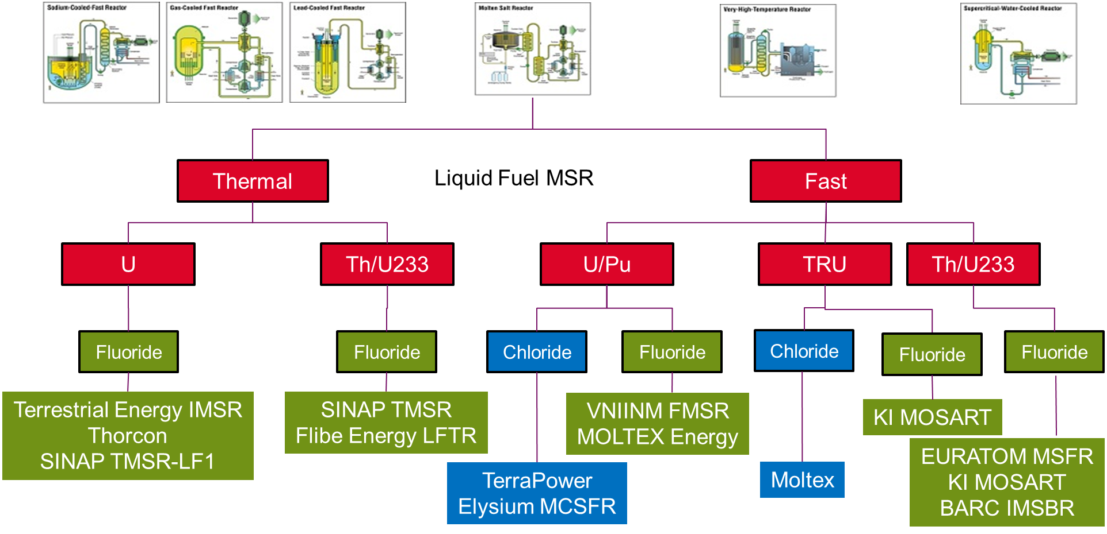
Variété des concepts de RSF
Spectre thermique ou rapide
Cycle Uranium/Thorium ou cycle Uranium/Plutonium
Sels fluorures (F/Li) ou chlorures (Na/Cl)
Journée P2I – Réacteurs à sels fondus – Nathan GREINER

Slide 7
Avantages potentiels & défis technologiques et industriels
Avantages potentiels
Défis technologiques et industriels
Gestion des matières
- Utilisation du Pu
- Transmutation Am, Cm
- Surgénération / régénération
- Fabrication & cycle du combustible simplifiés
Sûreté intrinsèque
- Pas d’accident énergétique, pas de fusion du cœur
- Contre-réactions fortement négatives
- Pression atmosphérique
- Vidange passive du combustible
- Confinement des matières radioactives
Services (Flexibilité & Efficacité)
- Suivi de charge (complémentarité EnRi)
- Chaleur haute température (600-700°C)
Chimie du sel
Propriétés physico-chimiques des sels faiblement documentées
Défauts d’homogénéité du sel : solubilité, précipitation
Maitrise de la composition du sel en réacteur
Matériaux / corrosion
Sel fondu fortement corrosif
Haute température (T « froide » > 500 °C)
Irradiation (la cuve est la première barrière)
Sûreté en fonctionnement
- Stabilité de la nappe de puissance
- Gestion des fuites, des PFs (produits de fission), de la radioprotection
- Procédures d’exploitation/maintenance
Technologies à développer (instrumentation, purification, échangeurs…)
  Procédés de fabrication des sels à développer
  Procédés de traitement des gaz et des sels à développer (dont traitement pyrométallurgique)
CAPEX relativement faible attendu
Programme de R&D à construire et mettre en œuvre
Journée P2I – Réacteurs à sels fondus – Nathan GREINER

Slide 8
Panorama national & international
2

Slide 9
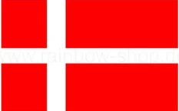



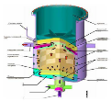




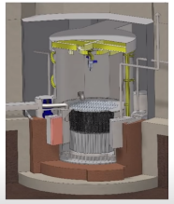




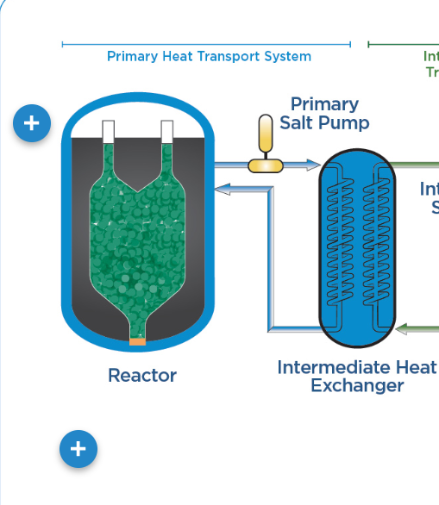




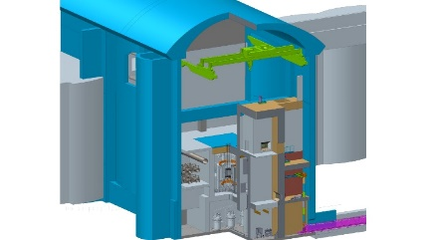



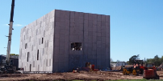
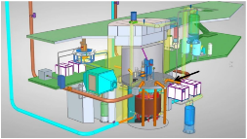
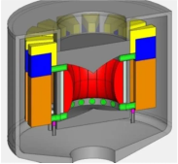
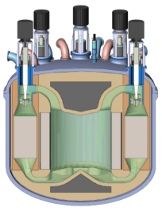



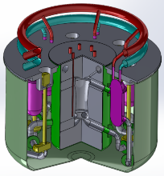
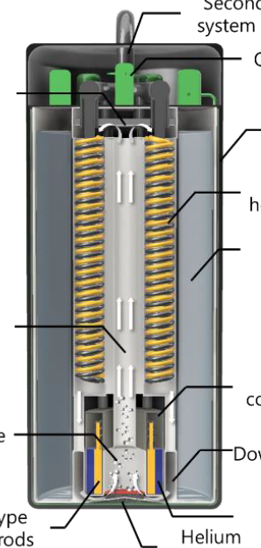

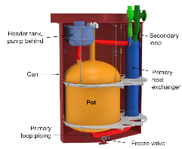

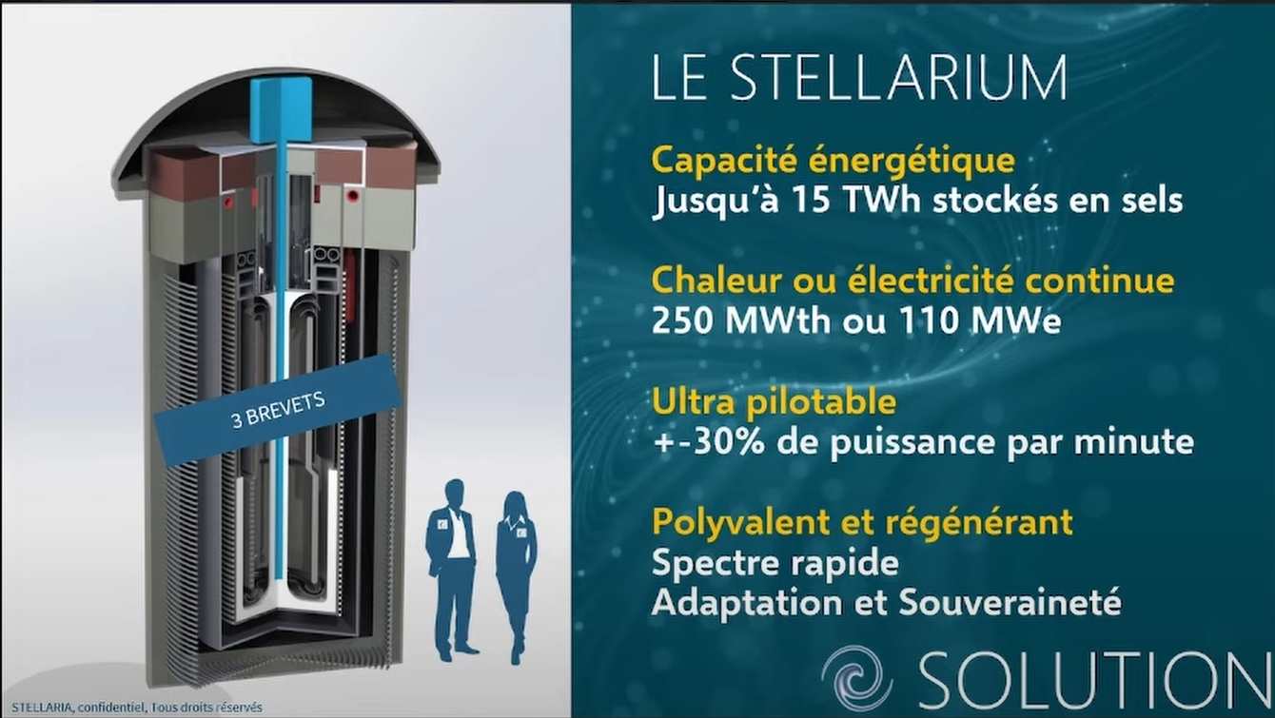



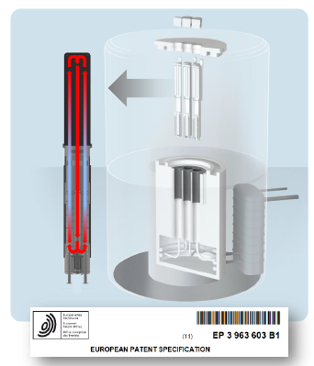



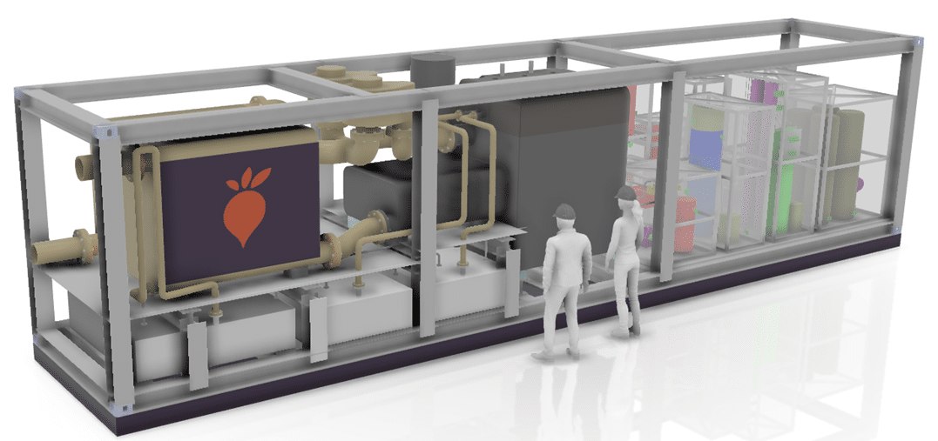
Panorama RSF dans le monde
Fluorures
Chlorures
100 MWth (2014-)
200 Mwth (2018-)
puis 200 Mwth (2024-)
SSR
750 MWth
(2010-)
CMSR
250 MWth (2014-)
IMSR
440 MWth
(2012 - )
Kurchatov MOSART
2400 MWth (2010-)
ARE
2,5 Mwth (1954)
35 Mwth (2014-)
Réacteur de recherche IZhSR (Rosatom)
10 MWth
Abilene NEXT MSRR 1 MWth (~2025)
MSRE
U/Pu
~ 10 Mwth (1965-1970)
Intérêt grandissant pour les RSF depuis 10 ans
TMSR – LF1
U/Th/Pu
~ 2 Mwth (en fonctionnement)
Réacteurs historiques
ARAMIS/ISAC
300 Mwth
(2020-)
MSFR
3000 Mwth (2010-)
PMFR ~200 Mwth
+ MMR ~ 1 Mwth
U enrichi 20% (2021 ~)
MCFR
~ 2000 Mwth (2014-)
Maquette MCRE
150 kwth
Thorcon
500 Mwth (2015-)
400 Mwth (2022-)
Journée P2I – Réacteurs à sels fondus – Nathan GREINER
80 Mwth (2021-)
200 Mwth

Slide 10
Le projet MCFR de Terrapower (USA)
Terrapower investit de plus en plus sur le MCFR
Consortium Southern Energy / Terrapower / ORANO
Combustible U/Pu, sels chlorures, spectre rapide -> Options intéressantes car proches des choix français
Maquette critique (MCRE) avec le DOE à l’INL à horizon 2026
https://www.terrapower.com/wp-content/uploads/2023/03/TP_2023_MCFR_Technology-0216.pdf
Journée P2I – Réacteurs à sels fondus – Nathan GREINER
https://local.ans.org/savriv/wp-content/uploads/2021/06/SR-ANS-Brief_distributed.pdf

Slide 11
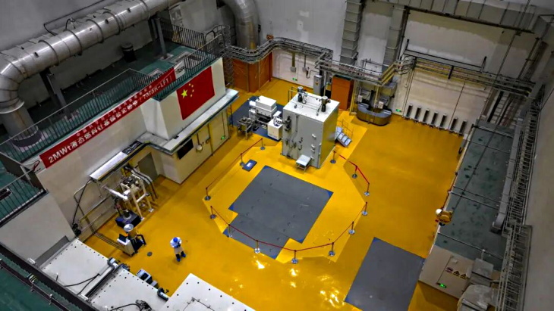
Le projet TMSR en Chine
Filière thorium
Deux prototypes :
TMSR-SF1 : FHR (Fluoride High temperature Reactor : combustible solide refroidi par un sel) - 10MW
TMSR-LF1 : MSR (sel fluorure, U-Th) - 2MW
https://www.world-nuclear-news.org/articles/chinese-msr-achieves-conversion-of-thorium-uranium-fuel
4 nov. 2025
The experimental TMSR-LF1 thorium-powered molten salt reactor in Wuwei, Gansu Province, has achieved the first successful conversion of thorium-uranium nuclear fuel, the Shanghai Institute of Applied Physics of the Chinese Academy of Sciences announced.
The TMSR-LF1 uses fuel enriched to under 20% uranium-235, has a thorium inventory of about 50 kg and conversion ratio of about 0.1. A fertile blanket of lithium-beryllium fluoride (FLiBe) with 99.95% Li-7 is used, and fueled with uranium tetrafluoride (UF4).
The institute’s […] aiming to complete a 100 MWt thorium-based molten salt reactor demonstration project and achieve demonstration applications by 2035
Journée P2I – Réacteurs à sels fondus – Nathan GREINER

Slide 12
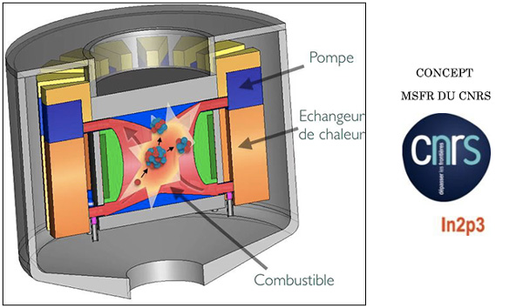


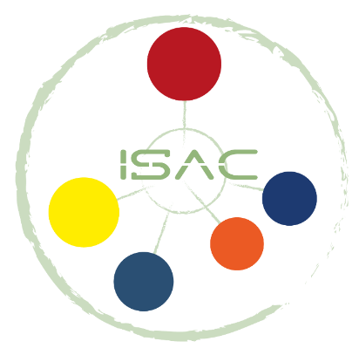

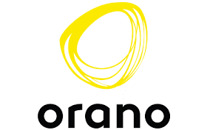



Les projets de R&D autour des RSF en France
  Etude du MSFR au CNRS
    Réacteur à sels fluorures étudié depuis 20+ ans
    Concept RSF de référence du GIF
    Version chlorures étudiée depuis ~4 ans
  Projet ARAMIS (2020-2022) :
    Programme bilatéral CEA/ORANO
    Etude d’un RSF chlorures bruleur de plutonium (ARAMIS-P)
    Unités de faible puissance dans le contexte d’une usine de
    retraitement du combustible (capacité visée de ~ 100 kg/an/unité)
    Etudes de faisabilité / Hiérarchisation des verrous R&D et 1er programme expérimental
    (synthèse sel / corrosion)
  Programme national ISAC (2022-2026) :
    Etude d’un RSF chlorures incinérateur d’américium (ARAMIS-A)
    Evaluation du gain sur l’inventaire des déchets à stocker
    Cadre du PNGDMR / Alternatives au stockage géologique profond
    5 Partenaires : CEA, CNRS, EDF, FRAMATOME, ORANO
Journée P2I – Réacteurs à sels fondus – Nathan GREINER

Slide 13


Projet ISAC : développement de nouveaux moyens expérimentaux
Investissement sur les 5 ans
Moyens expérimentaux | Où ? | Tâches du projet | Thématique | Quel rendu à fin 2026
MESCAL Labo de corrosion | CEA Saclay | T5.2 T5.4 | Corrosion/matériaux | 4 BàG de corrosion / screening matériaux
BACCHUS Boucles analytiques | CEA Cadarache | T4.4 T5.2 T5.4 | Chimie/procédé | 4 bouclettes (qqs litres)
JANNUS Irradiation protons | CEA Saclay | T5.3 T5.4 | Irradiation/corrosion | Faisceau de protons 4MeV + creuset de sel
LECA-STAR MERARG | CEA Cadarache | T4.1 T4.5 | Mesures en actif ->Autorisation soumise à ASN | Capacité à mesurer les propriétés de sels d’américium
G1 + L8 Atalante | CEA Marcoule | T4.1 T4.3 T4.5 | Chimie des actinides | BàG inertées pour synthèse PuCl3 et AmCl3 Fabrication du sel réel
Boucle chlorures | CNRS Grenoble | T5.2 T5.4 | Thermohydraulique / Procédé | Boucle sels chlorures
Labos de chimie et corrosion | CNRS Toulouse | T4.1 T4.4 T5.4 | Chimie / Procédé | Procédé / Pyrochimie / contrôle Redox
 | CNRS Orsay | T4.1 T5.2 T5.4 | Chimie / corrosion
Mesures de propriétés | JRC ITU | T4.1 | Acquisition de données | Diagramme de phase NaCl-MgCl2-PuCl3 +AmCl3 Mesures de propriétés NaCl-MgCl2-PuCl3
Préparation d’une irradiation dans HFR |  | T4.1 T4.5 | Acquisition de données | Irradiation d’un sel complexe (seule la première phase de faisabilité est dans le budget ISAC)
Journée P2I – Réacteurs à sels fondus – Nathan GREINER
13

Slide 14
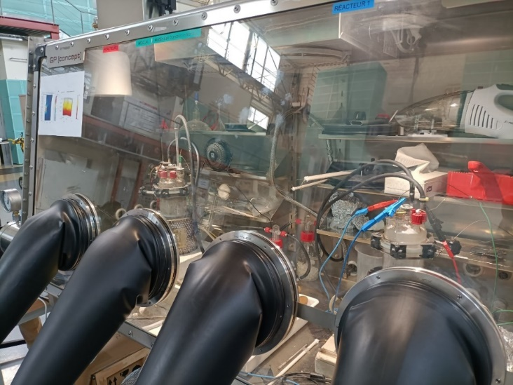
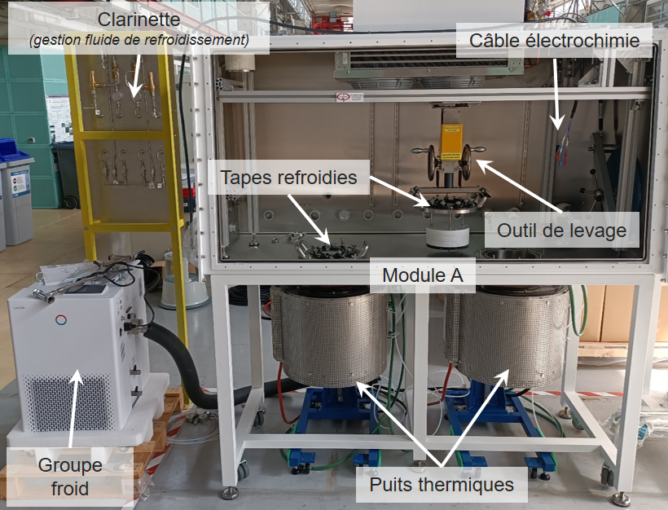
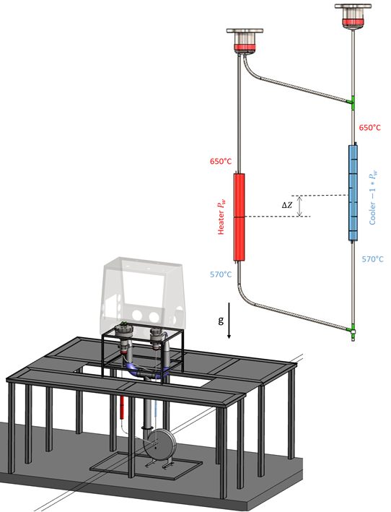
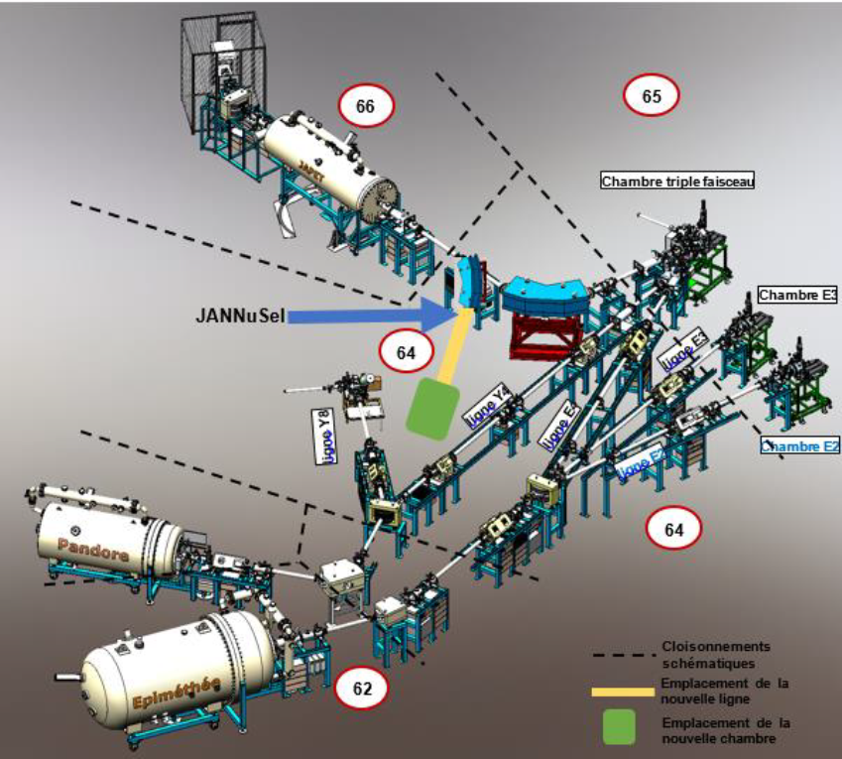
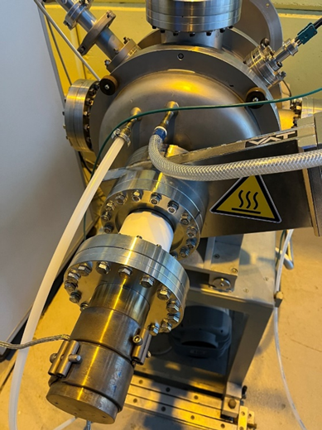
Projet ISAC : illustration des nouveaux moyens expérimentaux
MESCAL : Etudes de corrosion – CEA Saclay
Boucles BACCHUS
CEA Cadarache
Contrôle de la chimie - Etudes de corrosion dans un circuit anisotherme
MESCAL 1 (en exploitation)
MESCAL 2 (fin 2024)
Sels possibles : NaCl-MgCl2, NaCl-CeCl3, NaCl-MgCl2-CeCl3
MESCAL 2 : BàG - essais de corrosion longue durée (gravimétriques et électrochimiques)
MESCAL Dyn : système avec électrode tournante (2025)
MESCAL Thermo : mesures de données thermodynamiques (2025)
JANNUSel : Etude du couplage Corrosion / Irradiation au CEA Saclay
sur le vieillissement /endommagement des matériaux en présence de sels fondus à haute température (650°C)
mise en fonctionnement d’une nouvelle ligne de faisceau sur JANNuS (protons 4 MeV)
chambre d’irradiation contenant des chlorures fondus (l’échantillon mince est la fenêtre d’entrée de la chambre)
4 boucles successives
Boucle 1 : prise en main, corrosion
Boucle 2 : corrosion (matériaux préselectionnés)
Boucle 3 : chimie
Boucle 4 : gestion des écarts aux conditions de fonctionnement
Journée P2I – Réacteurs à sels fondus
14

Slide 15
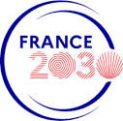

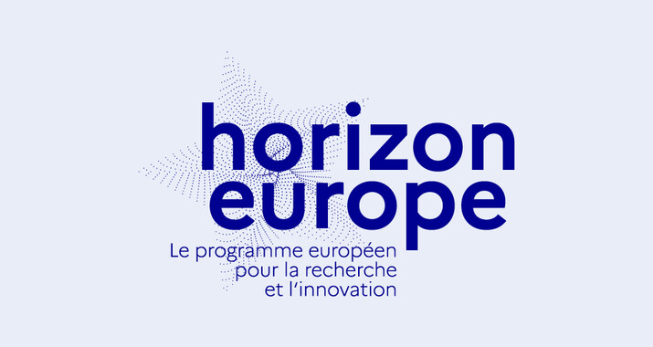
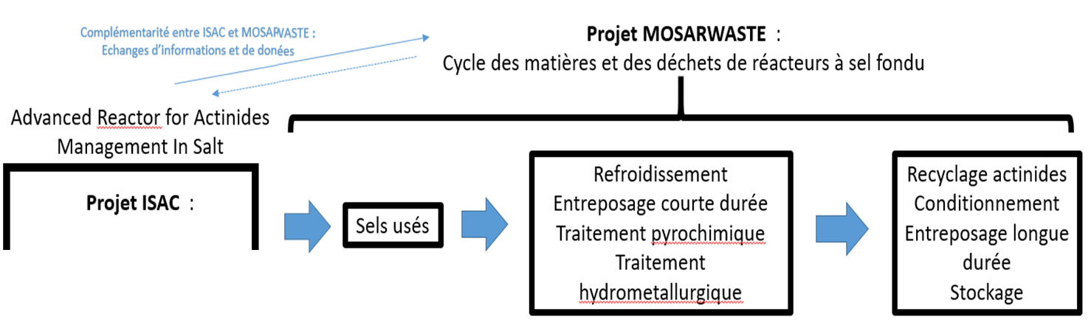
Autres projets de R&D autour des RSF en France et en Europe
Projet MOSARWASTE (2023-2026) dédié à la gestion des déchets des réacteurs à sels fondus (chef de file : CEA, partenaires : ORANO, CNRS) – déposé en complement d’ISAC
Projet PORTHOS (2022-2025) dédié au développement d’un procédé de production, purification et conditionnement de ThCl4 (chef de fil : ORANO, partenaires : CNRS,…)
Projet MIMOSA (2022-2026) sur le multi-recyclage des combustibles usés, et l’intégration de réacteurs à sels fondus dans les systèmes énergétiques existants et futurs (chef de fil : ORANO – partenaires : CNRS, EDF…)
Projet SAMOSAFER (2019-2023) dédié à l’exploitation et la sureté des réacteurs à sels fondus et aux questions réglementaires (chef de file : TUDelft – partenaires : CNRS, CEA, FRAMATOME, IRSN, EDF…)
Projet ENDURANCE – call EURATOM 2023 (2024-2028) : suite du projet SAMOSAFER (partenaires : CEA, CNRS, FRAMATOME, IRSN, start-ups)
Conception cœur
…
Journée P2I – Réacteurs à sels fondus – Nathan GREINER

Slide 16
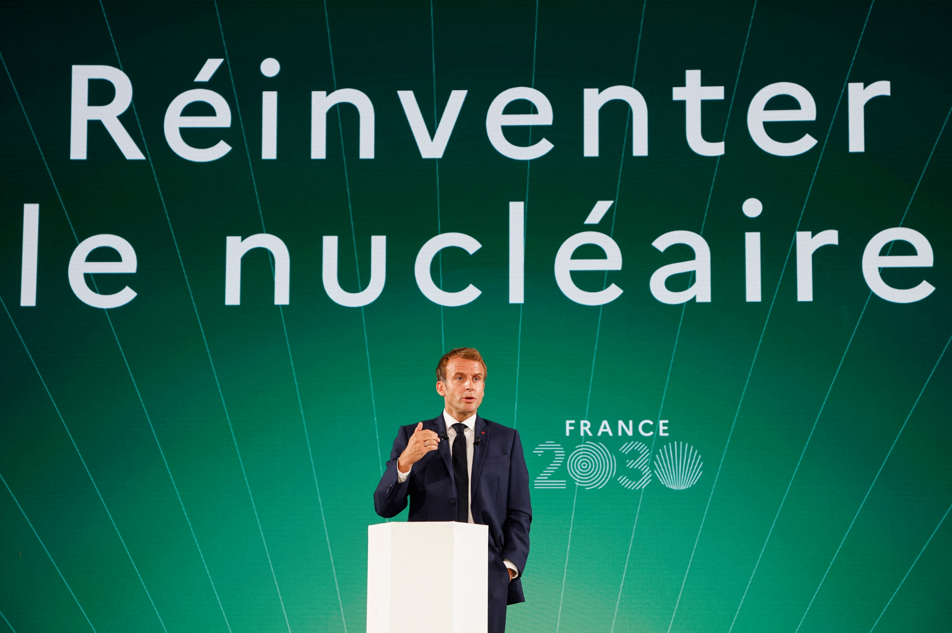

France 2030
Plan d’investissement de 54 milliards € sur la période 2021 – 2026
1 milliard pour le nucléaire:
  500 millions pour le développement de réacteurs nucléaires innovants
  500 millions pour le développement de NUWARD (projet de SMR porté par EDF)
Appel à projets pour le nucléaire innovant en 3 phases :
  Prérequis : crédibilité technologique, industrielle y compris sur la sureté nucléaire
  10M€ sur 2 ans (5M€ min)
  Expertise CEA en support
  Objectif TRL 3 ou pré-APS
  80M€ sur 3 ans
  Expertise renforcée du CEA
  Objectif TRL 5 ou APS à minima
  enjeux technico-économiques, commerciaux, sociétaux et environnementaux identifiés
  300M€ sur 5 ans
  Expertise renforcé et mobilisation des plateformes expérimentales du CEA
  Développement possible de nouveaux moyens d'essais
  Objectif TRL6 ou APD à minima
2022 Maturation
2024 Preuve de concept
2026 prototypage
Journée P2I – Réacteurs à sels fondus – Nathan GREINER

Slide 17

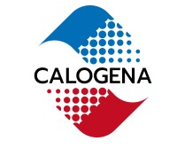

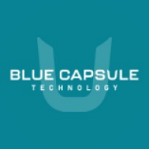






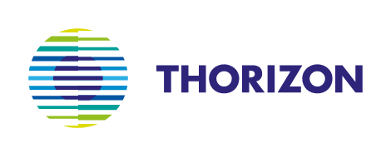
Phase 1: 11 start-ups – 4 spin-off du CEA, 3 concepts de RSF
GenF
Réacteur de fusion (confinement inertiel)
Application : électricité
RNR-Na
Puissance : 400 MWth et 150 Mwe
Applications : chaleur industrielle et électricité
Spin Off du CEA
Réacteur hybride Na et HTR
Puissance : 150 MWth et 50 MWe
Applications : chaleur et électricité industrielles
Spin Off du CEA
Réacteur à eau
Puissance : 30 MWth
Application : distribution de chaleur pour les villes
Réacteur de fusion
Puissance : 1 GWe
Application : électricité
HTR
Puissance : 15 MWth
Application : chaleur industrielle
Réacteur rapide refroidi au plomb
Puissance : 90 ou 500 MWth et 30 ou 200 MWe
Applications : électricité, chaleur, radio-isotopes
RNR-Na
Applications : chaleur industrielle (180 MWth) et électricité (110 Mwe)
Spin Off du CEA
RSF à spectre rapide - sel chlorures
Puissance : 80 MWth et 40 MWe
Applications : Chaleur industrielle et électricité
RSF à spectre rapide - sel chlorures
Puissance : 400 MWth (2x180MWe par paire)
Applications : Chaleur industrielle et électricité
Spin Off du CEA
RSF à spectre rapide - sel chlorures
Puissance : 250 MWth et 110 MWe
Applications : Chaleur industrielle et électricité
Journée P2I – Réacteurs à sels fondus – Nathan GREINER

Slide 18

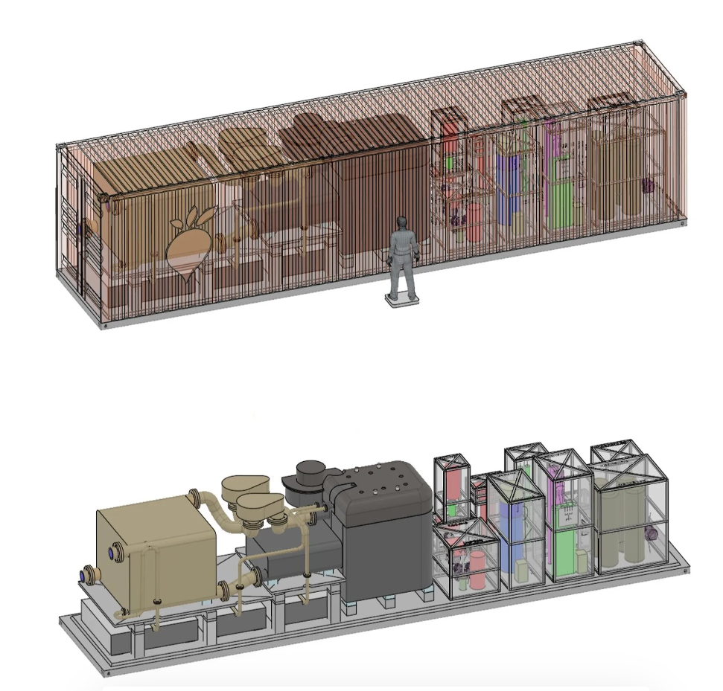
NAAREA
Jumeau numérique du XAMR (plateforme
3DEXPERIENCE de Dassault)
Source : https://www.3ds.com/fr/insights/customer-stories/naarea-micro-modular-reactor
Journée P2I – Réacteurs à sels fondus

Slide 19

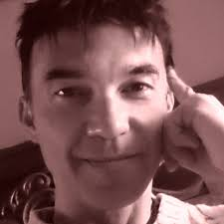
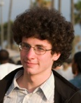
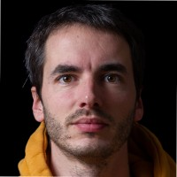
STELLARIA
400 MWth (x2)
8 brevets
Guillaume Campioni
Yannick Gorsse
Antoine Gerschenfeld
Journée P2I – Réacteurs à sels fondus – Nathan GREINER

Slide 20
Conclusion

Slide 21
Résumé et perspectives
RSF étudiés/développés depuis l’origine du développement du nucléaire civil
(essentiellement USA, 2 réalisations, abandon dans les années 1970)
Nombreux avantages potentiels (sûreté, surgénération, incinération, etc.)
mais aussi nombreux défis technologiques & industriels
Essor national et international de R&D des RSF (programmes nationaux + start-ups)
En France : maturité technologique et industrielle bien inférieure à celle des RNR-Na
mais dynamisme très important autour des RSF
Dans le Monde : RSF vecteurs d’une relance mondiale du nucléaire civil ?
Journée P2I – Réacteurs à sels fondus – Nathan GREINER

Slide 22
Merci pour votre attention !

